Slide 1
课后练习一 字符串

Slide 2
题目一
对字符串中的元音字母进行循环右移m位处理
如：对“hello”循环右移1位，结果为：“holle”
对“leetcode”循环右移2位，结果为：“loetcede”
对 “google” 循环右移3位 , 结果为：“google”
输入格式：一个整数n，代表需要处理的字符串个数，接下来有2*n行，一行单词（长度不超过100，全是由小写字母组成），一行一个整型数m。
输出格式：每个结果占一行

Slide 3
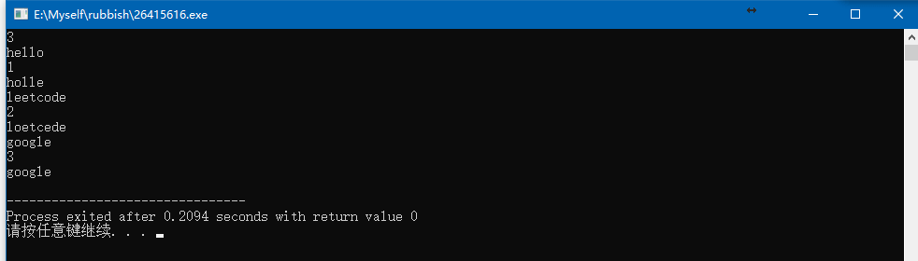
结果展示

Slide 4
题目二
大家都听过大数相加吧？今天来点不一样的：小数相加
输入格式：
第一行是一个整数n，代表测试样例数目,随后有n行测试样例，每行有两个小数，以空格分开。
输出格式：
输出每个测试样例的中两个小数的和，一个结果占一行。
样例：
1 // 整数n，代表只有一个测试样例
2.32 1.300 //分别代表连个两个小数
3.62 //结果：2.32+1.300=3.62
是不是很easy?

Slide 5
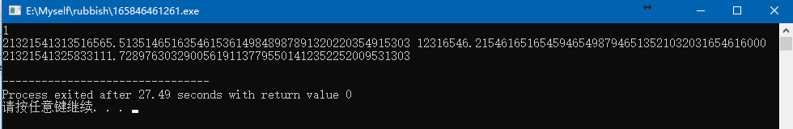
结果展示
你以为真就这么简单吗？
请计算:
245415.32456464645489456546065054654645615646485556464684446+5450.2131364521654616519846516165468441654564650012313065461564566654056100
NOTE:输入中的每个小数不超过100位（不包括小数点）

Slide 6
题目三
扑克牌大小只有1到9，给出一组排（未排好序），对方出牌b，用程序判断手中牌是否能够压过对方出牌。
规则：出牌牌型有6种
[1]一张 如4 则5...9可压过
[2]两张 如44 则55，66，77，...，99可压过
[3]三张 如444 规则如[2]
[*4]四张 如4444 规则如[2][3] ，如果是1122，2233，3344, 4455，5566，6677,7788,8899,后面的比前面的均大
[5]五张 牌型只有12345 23456 34567 45678 56789五个，后面的比前面的均大。
[*6]六张 如111222,222333，333444,444555,555666….后面的比前面的均大。
输入：
第一行为n,代表测试样例数目。
接下来2n行，每两行为一组。每组输入两个字符串a，b。a字符串代表手中牌，b字符串代表出的牌。每行字符串长度均不超过40。
输出：
压过输出YES 否则NO。

Slide 7
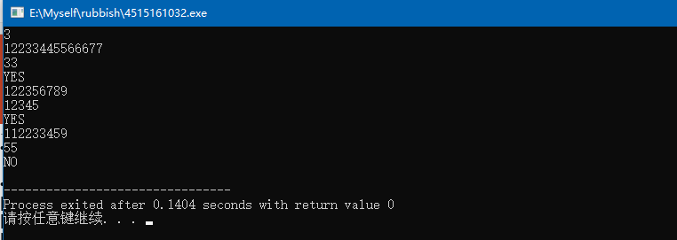
题目三
样例输入：
1
12233445566677
33
输出：YES
示例

Slide 8
Thank you!
Q&A

